Slide 1
Thứ Năm ngày 11 tháng 9 năm 2025
Hoạt động trải nghiệm
Chủ đề 1. Em lớn lên cùng mái trường mến yêu
(HĐ 1,2)

Slide 2

Khởi động
Trò chơi:
đố bạn tôi là ai?
Mô tả về đặc điểm đáng tự hào của một số nhân vật trong truyền thuyết, cổ tích Việt Nam nổi tiếng để đoán. Gợi ý: Thánh Gióng, Thạch Sanh, Mai An Tiêm…

Slide 3
Hoạt động 1:
Xác định những đặc điểm đáng tự hào của bản thân

Slide 4
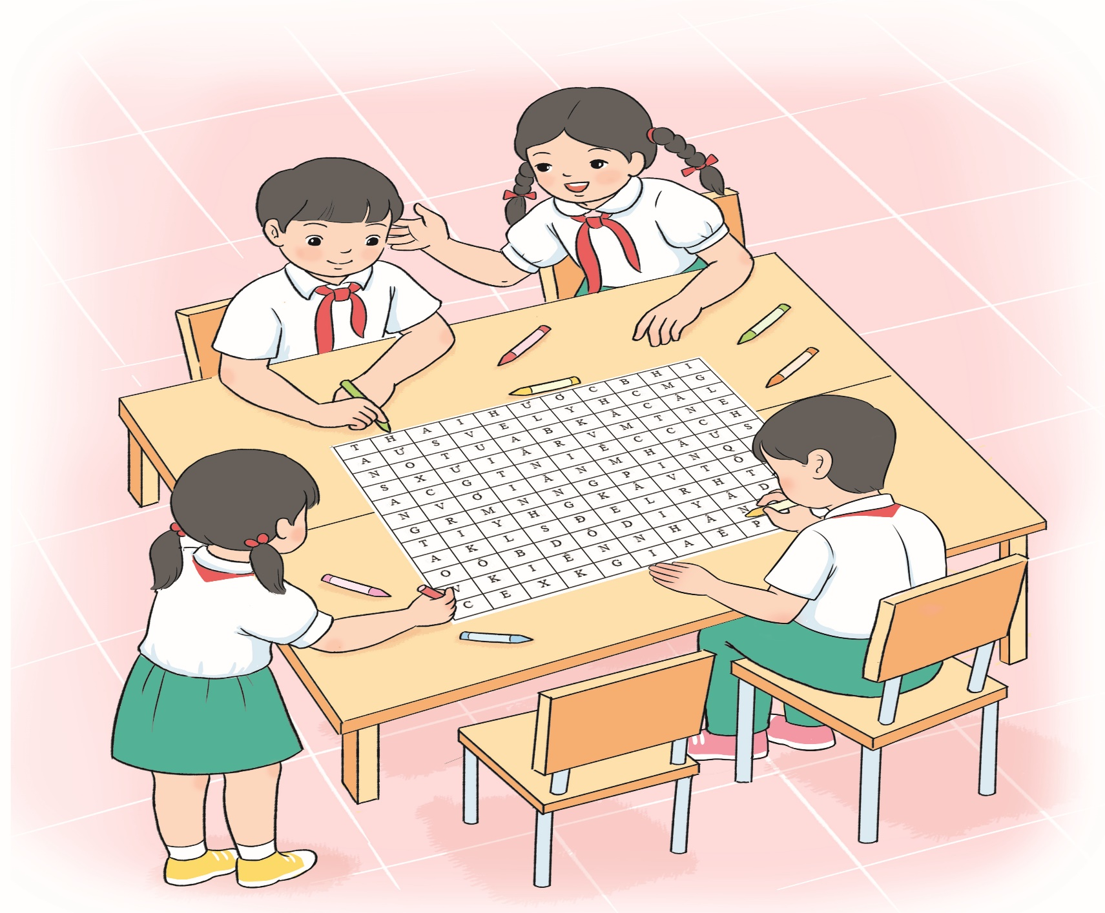
Hoạt động 1: Xác định những đặc điểm đáng tự hào của bản thân
1. Tìm từ chỉ đặc điểm đáng tự hào của bản thân
Làm việc nhóm 4 và tham gia trò chơi
“Ai nhanh mắt”.

Slide 5
Hoạt động 1: Xác định những đặc điểm đáng tự hào của bản thân
2. Chia sẻ với bạn về một đặc điểm em thấy tự hào về bản thân
Làm việc cặp đôi
Gợi ý:
+ Trong các đặc điểm em đã khoanh trong hoạt động 1, đặc điểm nào của bản thân mà em tự hào nhất?
+ Em đã có những lời nói và việc làm nào thể hiện đặc điểm đó?
+ Vì sao em cảm thấy tự hào về đặc điểm đó?

Slide 6
Hoạt động 2:
Tìm hiểu những việc làm đáng tự hào của bản thân

Slide 7
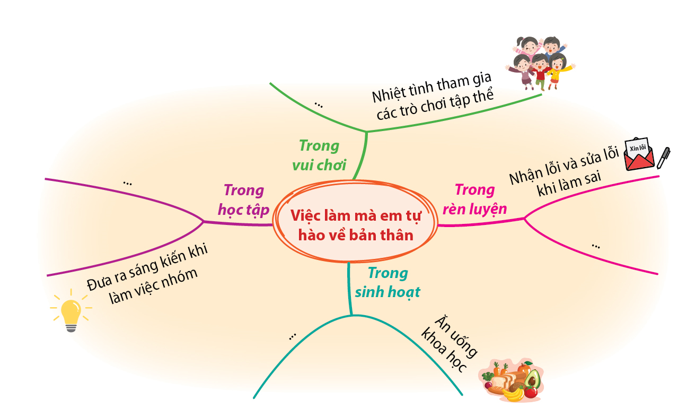
Hoạt động 2: Tìm hiểu những việc làm đáng tự hào của bản thân
1. Lập sơ đồ tư duy về những việc đã làm mà em cảm thấy tự hào về bản thân
Làm việc cá nhân, lập sơ đồ tư duy về những việc đã làm mà bản thây thấy tự hào theo 4 nhánh như gợi ý:
Lưu ý: Mỗi nhánh sử dụng một màu bút để viết, vẽ minh họa
+ Trong học tập
+ Trong rèn luyện
+ Trong sinh hoạt
+ Trong vui chơi

Slide 8
Hoạt động 2: Tìm hiểu những việc làm đáng tự hào của bản thân
1. Lập sơ đồ tư duy về những việc đã làm mà em cảm thấy tự hào về bản thân
Trao đổi với bạn bên cạnh theo các gợi ý:
+ Mô tả sơ đồ tư duy mà mình vừa hoàn thành;
+ Chọn một việc em đã làm (em đã viết trong sơ đồ tư duy) khiến em cảm thấy tự hào về bản thân và nói với bạn: Em làm việc đó khi nào? Ở đâu? Tại sao em lại tự hào về việc làm đó?

Slide 9
Hoạt động 2: Tìm hiểu những việc làm đáng tự hào của bản thân
1. Lập sơ đồ tư duy về những việc đã làm mà em cảm thấy tự hào về bản thân
Mô tả sơ đồ tư duy của mình trước lớp

Slide 10

Xin chân thành cảm ơn

